Slide 1
산업시스템공학 2018011389 백은선
3D hand tracking

Slide 2
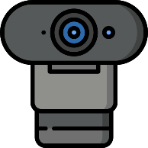


전체 구조
01
socket

Slide 3
Python
02
사용자 손 인식
웹캠
Width 1280
Height 720
Cvzone사용
(OpenCV와 Mediapipe 라이브러리를 사용한 패키지) ,
maxHand = 1
detectionCon = 0.8
Unity에 socket으로 넘겨줌

Slide 4
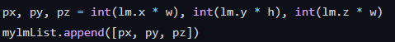
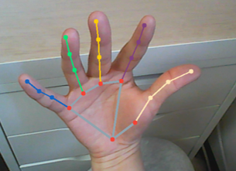
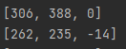
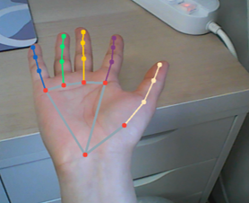
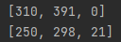
Python
02
좌표 값 mapping
Mediapipe의 x,y,z는 Normalized되어 있음
Cvzone에서는 w값과 h값을 곱하여 사용
Z축의 경우 w값을 곱함
양수 : 손목기준으로 밖
음수 : 손목기준으로 안
예시 : 0번 값(손목)과 4번 값(엄지 끝)

Slide 5
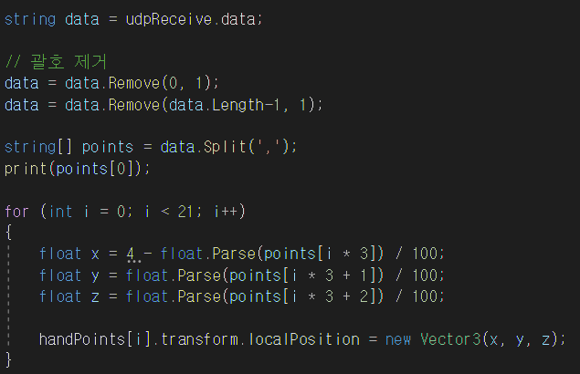
Unity
03
데이터 수신 및 가공
UDRReceive 파일(cvzone제공) 사용하여
Python으로 부터 사용자 손 좌표 데이터 받아옴
괄호제거하고 ,기준으로 나누어 좌표저장
x,y,z값을 unity에 맞추어 변경
/100을 한 이유는 unity는 소수점 단위로 움직여서이고
4에서 빼준 이유는 화면 중앙에 손이 있을 경우 x값을 0으로
맞춰주기 위함
사용자에 따라, 캠의 크기에 따라
알아서 조정해서 사용하는 듯 함
아무리 움직여도, z축의 경우 나누는 값을 줄인다고 해도
손목 값은 항상 0이기 때문에 유의미한 z축 이동은 없음

Slide 6
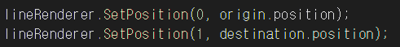
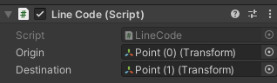
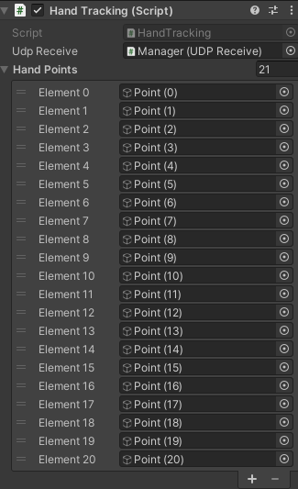

Unity
03
Hand 3D 모델
받아온 좌표를 cube 21개에 할당해줌
UDP Receive를 통해
실시간으로 웹캠에 따라 좌표가 변할 수 있도록 적용
LineCode Script를 적용하여
Point에 맞추어 Line 생성

Slide 7
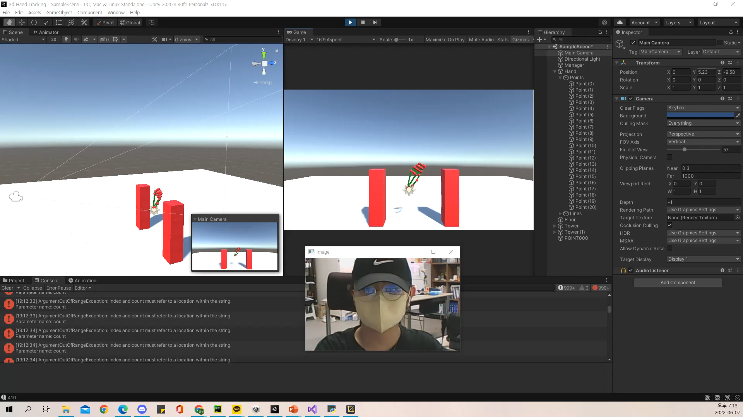
실행 화면
04

Slide 8
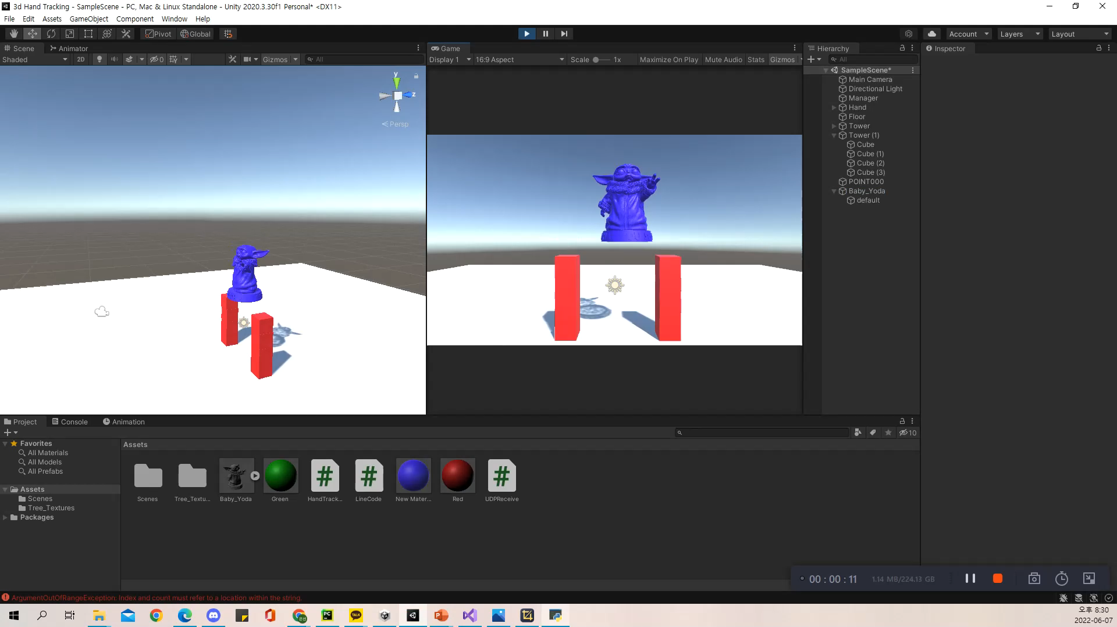
실행 화면
04

Slide 9
감사합니다

